Slide 1
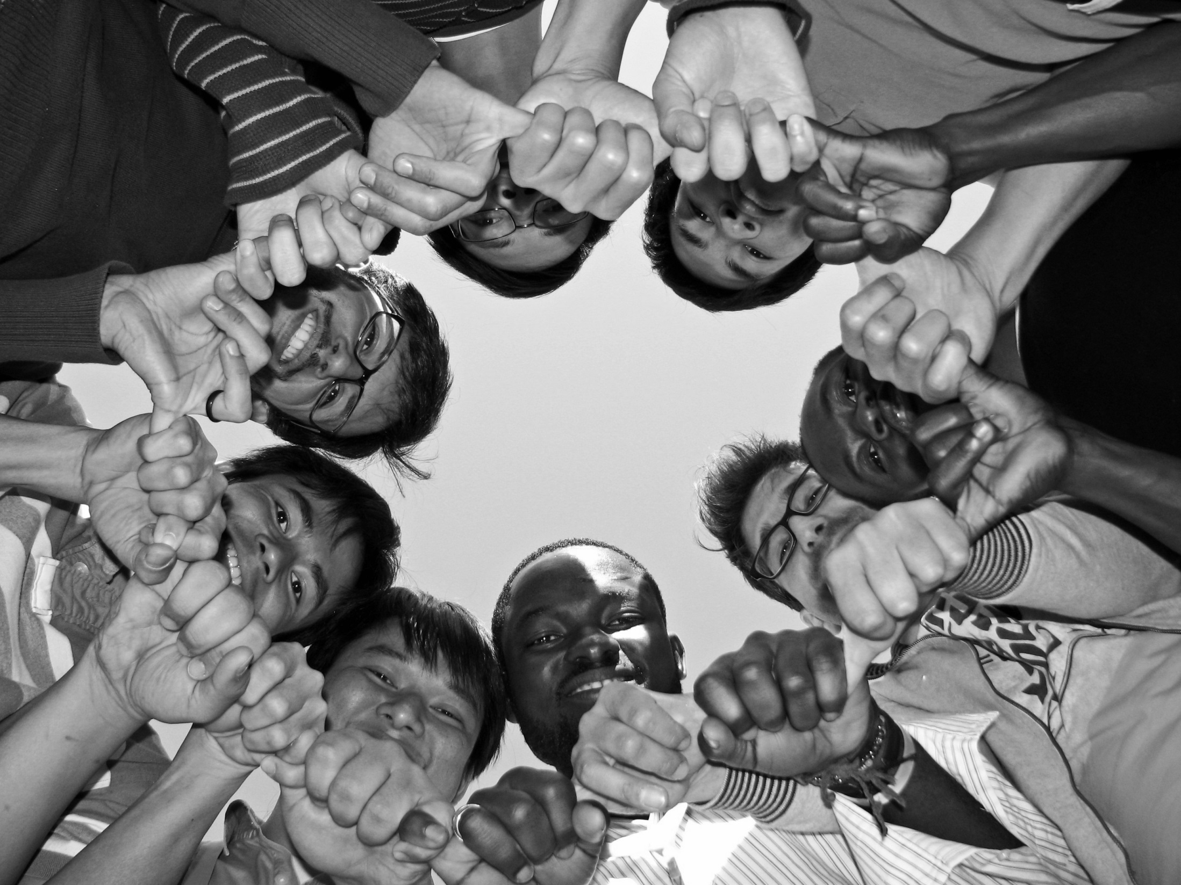
Dans l’amour,
ce qui compte c’est d’aimer

Slide 2
Dans l’amour, ce qui compte c’est d’aimer. Il en est ainsi dans ce monde.
L’amour surnaturel, qui n’exclut pas l’amour naturel, est à la fois simple et complexe.
Il exige ton concours et attend celui de l’autre.

Slide 3
Si tu te mets à vivre en aimant, tu t’apercevras que, sur cette terre,
il convient de faire ta part, même si tu ne sais pas si l’autre répondra en faisant la sienne.
Il n’est d’ailleurs pas nécessaire que sa réponse vienne…

Slide 4
Aimer Jésus dans ton frère, Jésus qui te répondra toujours, souvent par des chemins inattendus.
Il trempera ton âme comme un acier pour te rendre capable de résister aux assauts du monde.

Slide 5
Il te fera fondre aussi de tendresse
pour ceux que tu côtoies,
à la condition que tu n’oublies pas que, dans l’amour, ce qui compte, c’est d’aimer .
Chiara Lubich

